Slide 1
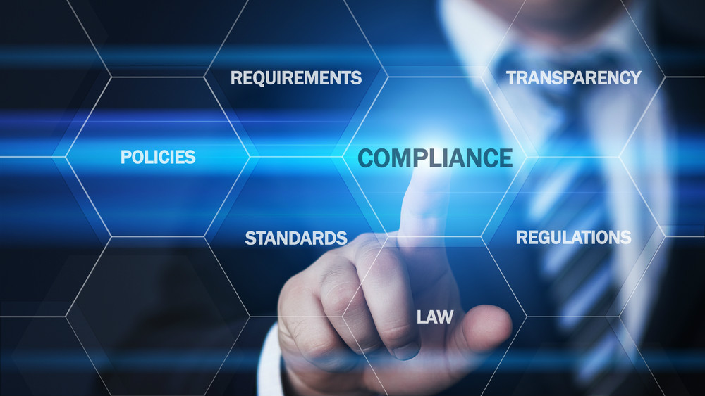
A Vershire Company esete
Menedzsmentkontroll-rendszerek
2018.03.08.
Horváth János I Tamás Zsanett Tímár Réka I Várkonyi Máté

Slide 2
Vezetői összefoglaló
Szituáció
Megoldás
Eredmény
Tervezési és kontrollrendszer gyengeségei
Hosszú és részletes eredménytervezési folyamat
Gyárigazgatók kérdéses felelőssége
Teljesítményértékelési rendszerek minősége
Jelenlegi eredménytervezési folyamat megtartása kis változtatásokkal
Hatékonyabban működő rendszer
Gyárigazgató indokolt felelőssége
Gyárigazgató felelősségének felsőbb szintre helyezése
A Vershire Company a következő években javítani tudja az eredménytervezés folyamatát és tisztázni a felelősségi köröket.
Szituáció
Stratégia
Eredmény

Slide 3
Vezetői összefoglaló
Szituáció
Megoldás
Eredmény
Tervezési és kontrollrendszer gyengeségei
Hosszú és részletes eredménytervezési folyamat
Gyárigazgatók kérdéses felelőssége
Teljesítményértékelési rendszerek minősége
Jelenlegi eredménytervezési folyamat megtartása kis változtatásokkal
Hatékonyabban működő rendszer
Gyárigazgató indokolt felelőssége
Gyárigazgató felelősségének felsőbb szintre helyezése
A Vershire Company a következő években javítani tudja az eredménytervezés folyamatát és tisztázni a felelősségi köröket.
Szituáció
Stratégia
Eredmény

Slide 4
A tervezési rendszernek megvannak az erősségei és gyengeségei egyaránt
Tervezési folyamatba mind a körzeti-, divíziói- és menedzsmentszintek be vannak vonva
A tervezés közbeni változtatásoknál az újratervezés az alsóbb szinteken kezdődik
Hosszabb idő (4 hónap) áll rendelkezésre a tervezéshez
A szintek közötti kommunikációt elősegíti
Nagyon rugalmatlan kisebb folyamatbeli változtatások esetén
A végleges terv kialakítása hosszadalmas
A terv kialakításában résztvevők számára jelentős munkát jelent
Szituáció
Stratégia
Eredmény

Slide 5
A kontrollrendszernek megvannak az erősségei és gyengeségei egyaránt
Hatalom és felelősség megosztása (pl. körzeti vezető jóváhagyása szükséges a marketingigazgató változtatási kezdeményezéséhez)
Mindenkinek (többé-kevésbé) elfogadható a végső terv
Ellenáramú tervezés
Minden helyzetben és szinten van visszacsatolás
Logikátlan felelősségi rendszer
Hiányos visszacsatolás teljesítményértékeléskor
Szituáció
Stratégia
Eredmény

Slide 6
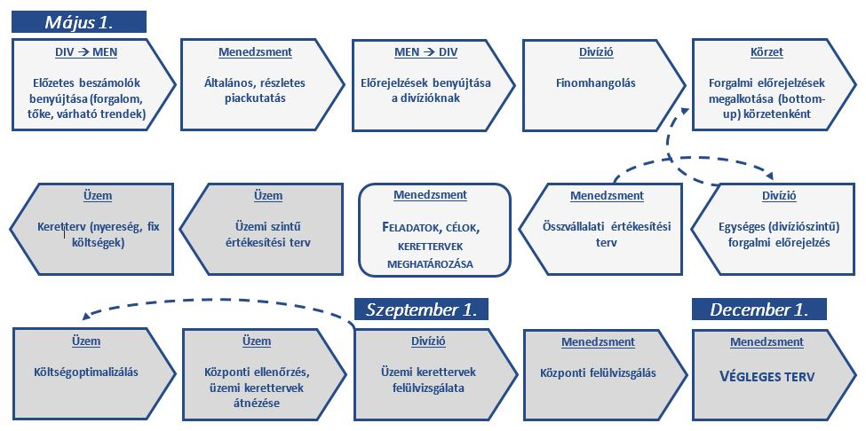
Az eredménytervezés folyamata a Vershire esetében
Szituáció
Stratégia
Eredmény

Slide 7
Vezetői összefoglaló
Szituáció
Megoldás
Eredmény
Tervezési és kontrollrendszer gyengeségei
Hosszú és részletes eredménytervezési folyamat
Gyárigazgatók kérdéses felelőssége
Teljesítményértékelési rendszerek minősége
Jelenlegi eredménytervezési folyamat megtartása kis változtatásokkal
Hatékonyabban működő rendszer
Gyárigazgató indokolt felelőssége
Gyárigazgató felelősségének felsőbb szintre helyezése
A Vershire Company a következő években javítani tudja az eredménytervezés folyamatát és tisztázni a felelősségi köröket.
Szituáció
Stratégia
Eredmény

Slide 8
Javaslatok az eredménytervezés folyamatának optimalizálására
Kivehető a folyamatból:
1-2 éves előrejelzés
controllerekkel való keretterv végignézése
Többi rész nem kivehető a folyamat összetettsége miatt.
Szituáció
Stratégia
Eredmény

Slide 9
Vezetői összefoglaló
Szituáció
Megoldás
Eredmény
Tervezési és kontrollrendszer gyengeségei
Hosszú és részletes eredménytervezési folyamat
Gyárigazgatók kérdéses felelőssége
Teljesítményértékelési rendszerek minősége
Jelenlegi eredménytervezési folyamat megtartása kis változtatásokkal
Hatékonyabban működő rendszer
Gyárigazgató indokolt felelőssége
Gyárigazgató felelősségének felsőbb szintre helyezése
A Vershire Company a következő években javítani tudja az eredménytervezés folyamatát és tisztázni a felelősségi köröket.
Szituáció
Stratégia
Eredmény

Slide 10

A gyárigazgatók kérdéses felelőssége az eredményért
Nem, mert az eredmény 2 részből áll.
Megoldás:
Olyanért ne kérjék számon, amihez semmi köze nincs:
Felelősség egyel feljebbi szinten kéne, hogy legyen:
termelési költségek
termékek ára
divízió vezetője
termelési terv
piaci helyzet, eladhatóság, bevétel
értékesítési igazgató
Szituáció
Stratégia
Eredmény

Slide 11
A teljesítményértékelési rendszerek értékelése
Alapvetően pozitív jó, egyedül a visszacsatolás hiányossága
Szituáció
Stratégia
Eredmény

Slide 12
Vezetői összefoglaló
Szituáció
Megoldás
Eredmény
Tervezési és kontrollrendszer gyengeségei
Hosszú és részletes eredménytervezési folyamat
Gyárigazgatók kérdéses felelőssége
Teljesítményértékelési rendszerek minősége
Jelenlegi eredménytervezési folyamat megtartása kis változtatásokkal
Hatékonyabban működő rendszer
Gyárigazgató indokolt felelőssége
Gyárigazgató felelősségének felsőbb szintre helyezése
A Vershire Company a következő években javítani tudja az eredménytervezés folyamatát és tisztázni a felelősségi köröket.
Szituáció
Stratégia
Eredmény

Slide 13
A rendszer további módosítási lehetőségei
Apró módosítások
Szituáció
Stratégia
Eredmény

Slide 14
Köszönjük a figyelmet!
Menedzsmentkontroll-rendszerek
2018.03.08.
Horváth János I Tamás Zsanett Tímár Réka I Várkonyi Máté

Slide 15
Q & A
Menedzsmentkontroll-rendszerek
2018.03.08.
Horváth János I Tamás Zsanett Tímár Réka I Várkonyi Máté

